Slide 1
Transwarp Guardian 助力企业构建安全大数据云平台
2018.05.03
Notes:
架构图的服务应该更全面，应该呼应之前提到的elastic search和HDFS
需要加些用户使用场景，特别是ABAC可以使用新三板的用户场景，将ABAC放到前面来，没有用户场景的话，会显得很干
权限穿透也需要有场景
Quota管理和Milano audit也要有用户场景
为啥要做docker镜像扫描，因为镜像逃逸等问题

Slide 2
安全与隐私
2017年 数万个MongoDB数据库因为无保护暴露在Internet上遭到数据删除或者勒索攻击
2017年 数天之后，数千个Elastic Search服务因为同样的原因遭到攻击
2018年 Facebook泄露8000+万用户信息
2018年 “中国的消费者在隐私保护的前提下，很多时候是愿意以一定的个人数据授权使用，去换取更加便捷的服务。”

Slide 3
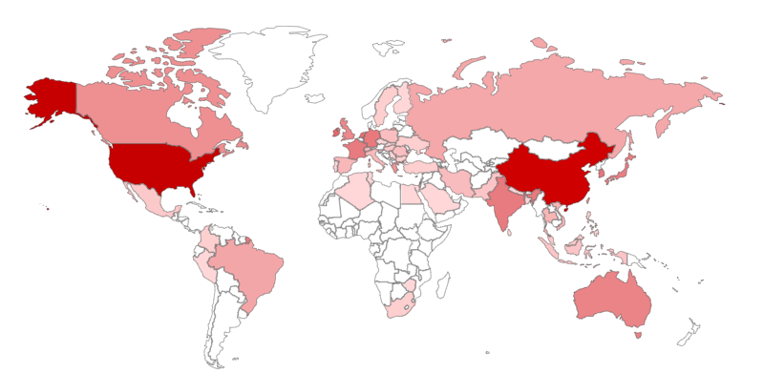
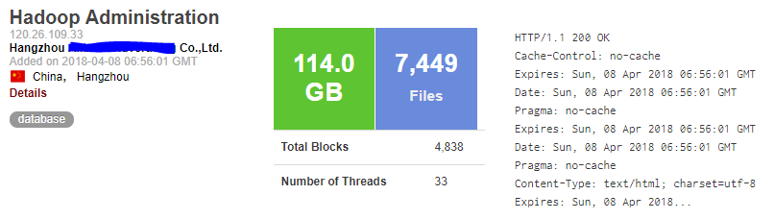
United States 2,839
China 1,666
Ireland 222
Netherlands 169
Korea, Republic of 143
https://www.shodan.io/search?query=hdfs

Slide 4
如何保护数据安全
Authentication
用户认证
在用户访问数据之前确认用户身份，保证只有受信任的用户才能访问系统
Authorization
权限管理
受信任的用户访问数据资源时，使用一组访问规则限制用户能够访问的资源，保证数据隐私
Audit
日志审计
用户的每一个操作都会被记录在案，任何蛛丝马迹都有迹可循，为排查问题提供依据

Slide 5
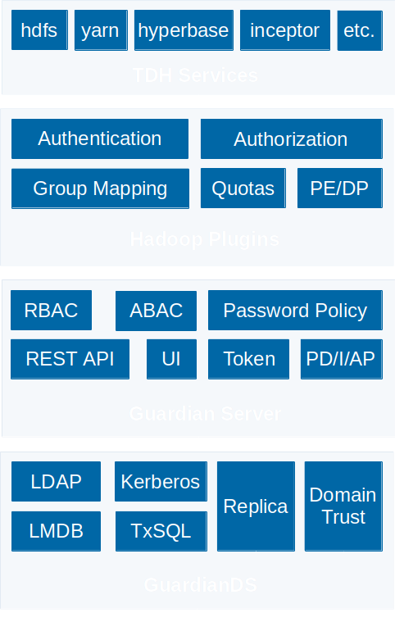
Guardian架构
用户认证
目录服务协议
KERBEROS协议
域互信协议
单点登录
权限管理
插件式权限管理
RBAC
ABAC
审计
基于Milano审计与日志
基于数据库的审计与日志

Slide 6






用户认证
Guardian提供多样的认证方式
LDAP
KERBEROS
CAS (SSO)
Guardian Token
OAuth
OIDC
…
Guardian支持外部用户认证的集成
Active Directory
Google Account
…

Slide 7
互信认证
Guardian@Realm1
HDFS
YARN
突破多集群之间的界限，进行数据共享
多集群之间灵活的互信机制
TWO_WAY trust
OUTGOING trust
INCOMING trust
No Trust
ONE_WAY TRUST
data
Guardian@Realm2
Guardian@Realm3
HDFS
YARN
HDFS
YARN
TWO_WAY Trust
Notes:
复杂环境经常会有部署多个集群的情况，需要控制数据的流动

Slide 8
权限管理
统一权限模型
统一HDFS，Inceptor，Hyperbase的模型，减低管理开销
集中化权限管理
所有权限都集中在Guardian界面或者API中进行管理
细粒度权限管控
可以精细到行/列/单元格级别权限管理
外部权限系统
服务与其权限分离，使用外部Guardian保存和管理，即使服务关机仍可以管理
运行时权限判断
根据运行时上下文判断权限，例如根据用户IP地址、资源模式匹配等来进行权限判断

Slide 9
基于标签的权限管理（ABAC）
外部网络
内部网络
192.168.*.*
secret.foo
secret.secret_foo
policy1
policy2
IP Range: 192.168.1.0/16
Resource: *
Effect: Allow
Not IP Range: 192.168.3.0/24
Resource: .*\.secret_.*
Effect: Deny
安全机房
192.168.3.*
Notes:
外部网络不予许访问，内部机房允许访问部分资源，内部安全机房可以访问到所有的资源

Slide 10








基于标签的权限管理（ABAC）
服务资源
Guardian服务
IP Range: 192.168.1.0/24
Resource: secret.foo
Effect: Allow
策略编辑
策略字典
插件
上下文获取
策略检查
策略检查

Slide 11
基于标签的权限管理（ABAC）
From: 192.168.1.190
Resource: secret.foo
服务资源
Guardian服务
IP Range: 192.168.1.0/24
Resource: secret.foo
Effect: Allow
策略编辑
策略字典
插件
上下文获取
策略检查
策略检查
IP: 192.168.1.190
Check
Success

Slide 12
基于标签的权限管理（ABAC）
From: 123.125.115.11
Resource: secret.foo
服务资源
Guardian服务
IP Range: 192.168.1.0/24
Resource: secret.foo
Effect: Allow
策略编辑
策略字典
插件
上下文获取
策略检查
策略检查
IP: 123.125.115.11
Check
Fail

Slide 13
行/列级权限管理
交易表 – bank_bill
职员表 – bank_user
Id | fund | sub_bank_id
1 | 100 | 1
2 | 200 | 2
3 | 150 | 1
4 | 200 | 2
user_id | sub_bank_id
Alice | 1
Bob | 2
规则：用户只能看到其所在支行的交易表记录
授权SQL：
GRANT PERMISSION ON TABLE bank_bill FOR ROWS
WHERE sub_bank_id = (SELECT sub_bank_id FROM bank_user WHERE user_id = current_user())

Slide 14
行/列级权限管理
Alice查询交易表
SELECT * FROM bank_bill;
Bob查询交易表
SELECT * FROM bank_bill;
id | fund | sub_bank_id
1 | 100 | 1
3 | 150 | 1
id | fund | sub_bank_id
2 | 200 | 2
4 | 200 | 2

Slide 15

基于角色的权限管理 （RBAC）
用户与组
服务资源
HR、IT
Super-Admin
Role A
R
R
R
R
Role C
User-Admin
W
W
W
W
安全管理员
Group-Admin
X
X
X
X
Role B
管理员角色

Slide 16
权限穿透
Alice:
SELECT to default.hdfs_table
SELECT to default.hbase_table
Inceptor
default.hdfs_table
Location: hdfs://wh/default/hdfs_table
default.hbase_table
Location: hbase:hbase_table
Task submit by Alice
READ permission denied!
hdfs://wh/default/hdfs_table
posix acl: hive:hive:rwx------
HDFS
Hyperbase
hbase:hbase_table
acl: hive:RWCXA

Slide 17
权限穿透
Alice:
SELECT to default.hdfs_table
SELECT to default.hbase_table
Inceptor
default.hdfs_table
Location: hdfs://wh/default/hdfs_table
default.hbase_table
Location: hbase:hbase_table
隐式权限穿透
Alice can READ
hdfs://wh/default/hdfs_table & hbase:hbase_table
hdfs://wh/default/hdfs_table
posix acl: hive:hive:rwx------
HDFS
Hyperbase
hbase:hbase_table
acl: hive:RWCXA
Task submit by Alice
READ successfully!

Slide 18
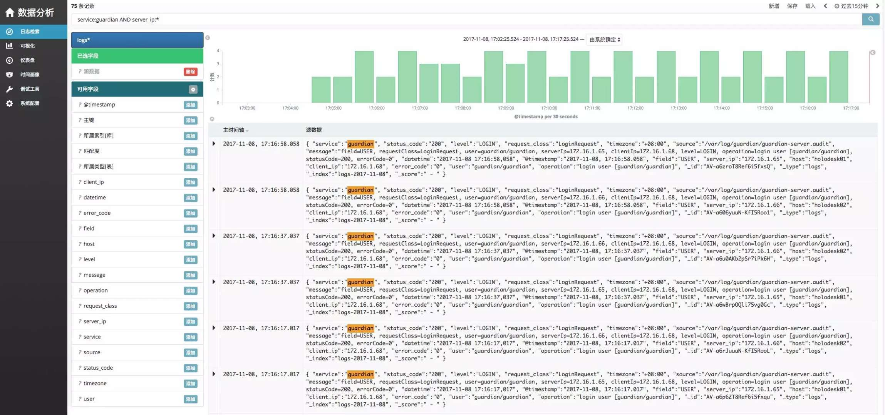
日志与审计
多种输出源
Milano
数据库
文件
实时配置的日志内容
更新
读写
全部记录

Slide 19
Future
云上的安全
Docker镜像扫描 - 创建安全的容器网络
Web应用扫描 – 创建安全的Web服务
数据透明加密 – 硬件级保护数据安全

Slide 20

感谢您的聆听
www.transwarp.io

